Slide 1
Викторина по теме: «Насекомые» для учащихся 8 класса
Выполнила: Кузнецова Н.Ю.
ГБ(С)КОУ школа-интернат № З
Тольятти 2015 год

Slide 2
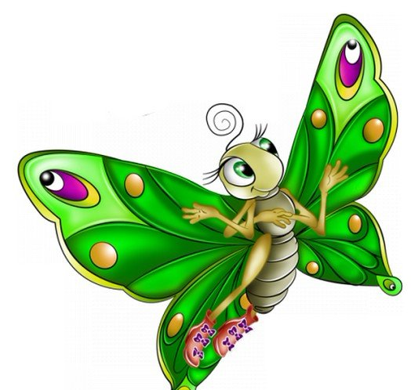
Привет! Давай проверим твои знания про насекомых! Если ответишь правильно на все вопросы, то откроется наша любимая полянка, где живут разные насекомые. Удачи!

Slide 3
Нажимай на правильный ответ!
Гусеницы этой бабочки поедают капустные листья
Бабочка-капустница
Яблонная
плодожорка
Майский жук
Медоносная
пчела
МОЛОДЕЦ!
Колорадский
жук
Комнатная
муха
Тутовый
шелкопряд
Муравьи

Slide 4
Нажимай на правильный ответ!
Это насекомое имеет две пары крыльев: верхняя пара кожистая, нижняя перепончатая
Яблонная
плодожорка
Майский жук
Медоносная
пчела
МОЛОДЕЦ!
Колорадский
жук
Комнатная
муха
Тутовый
шелкопряд
Муравьи

Slide 5
Нажимай на правильный ответ!
Этих насекомых называют санитарами леса
Яблонная
плодожорка
Медоносная
пчела
МОЛОДЕЦ!
Колорадский
жук
Комнатная
муха
Тутовый
шелкопряд
Муравьи

Slide 6
Нажимай на правильный ответ!
Эти насекомые собирают нектар и пыльцу, перерабатывают в мед, наполняют соты.
Яблонная
плодожорка
Медоносная
пчела
МОЛОДЕЦ!
Колорадский
жук
Комнатная
муха
Тутовый
шелкопряд

Slide 7
Нажимай на правильный ответ!
Из нитей кокона этого насекомого ткут
шелковую ткань
Яблонная
плодожорка
МОЛОДЕЦ!
Колорадский
жук
Комнатная
муха
Тутовый
шелкопряд

Slide 8
Нажимай на правильный ответ!
Маскировочная окраска этого насекомого под цвет коры яблони и груши
Яблонная
плодожорка
МОЛОДЕЦ!
Колорадский
жук
Комнатная
муха

Slide 9
Нажимай на правильный ответ!
Эти насекомые переносят возбудителей
заразных болезней
МОЛОДЕЦ!
Колорадский
жук
Комнатная
муха

Slide 10
Нажимай на правильный ответ!
Личинки и жуки этого насекомого поедают
листья картофеля
МОЛОДЕЦ!
Колорадский
жук

Slide 11
Интернет-источники:
http://www.google.com/babochki-yarkie-babochki

